Slide 1
수빈공주와 5난쟁이들
10주차

Slide 2
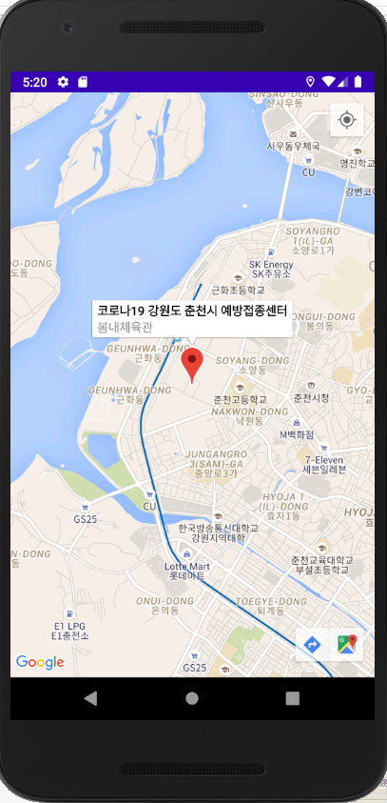
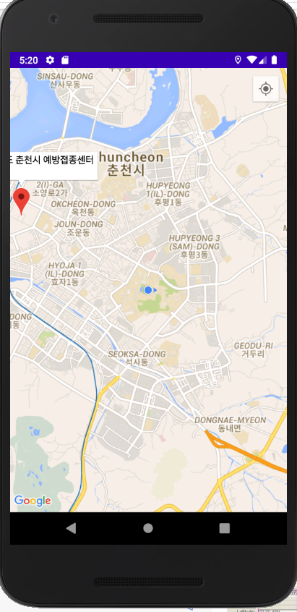
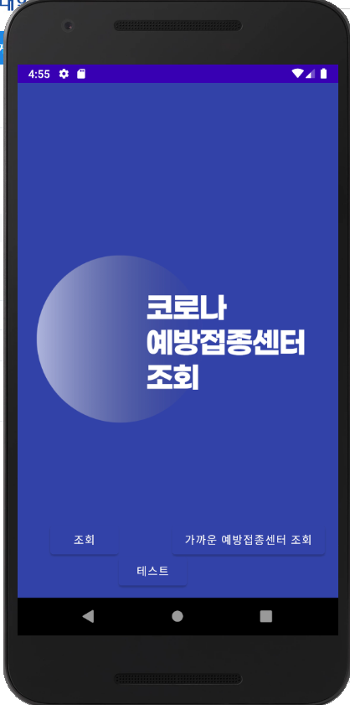
지난주 구현내용
지난주까지 구현한 앱
Suvin Princess and 5 dwarfs

Slide 3
10주차 목표
검색기능
디자인 수정
마커 클릭 시, 정보창
추가사항 토의
Suvin Princess and 5 dwarfs

Slide 4
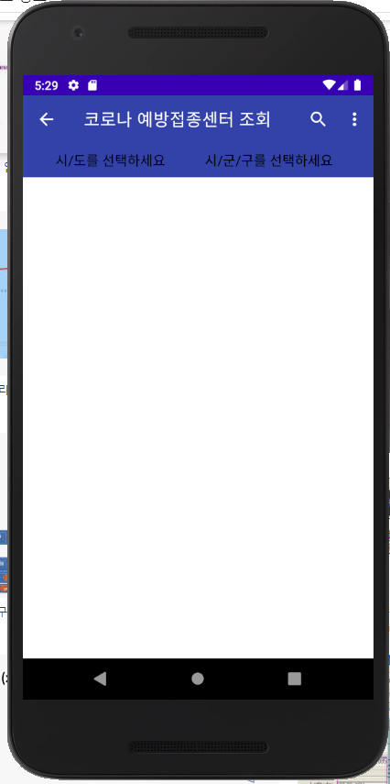
검색기능 (1/3)
지난주 액션바에 검색 아이콘을 추가 했음
이것을 이용해 검색 기능 구현
Suvin Princess and 5 dwarfs

Slide 5
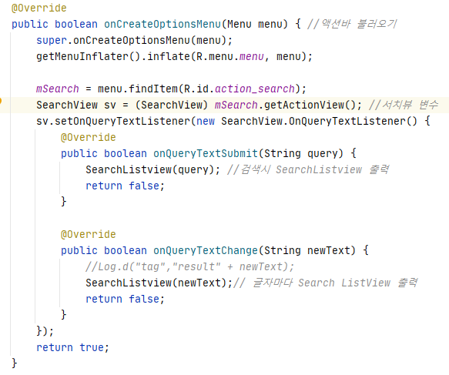
검색기능 (2/3)
검색
액션바를 불러옴
액션바의 서치뷰를 변수로 만들고
SearchView에서 입력 받은 것을 통해 리스트 뷰를 출력 (SearchListview())
Suvin Princess and 5 dwarfs

Slide 6
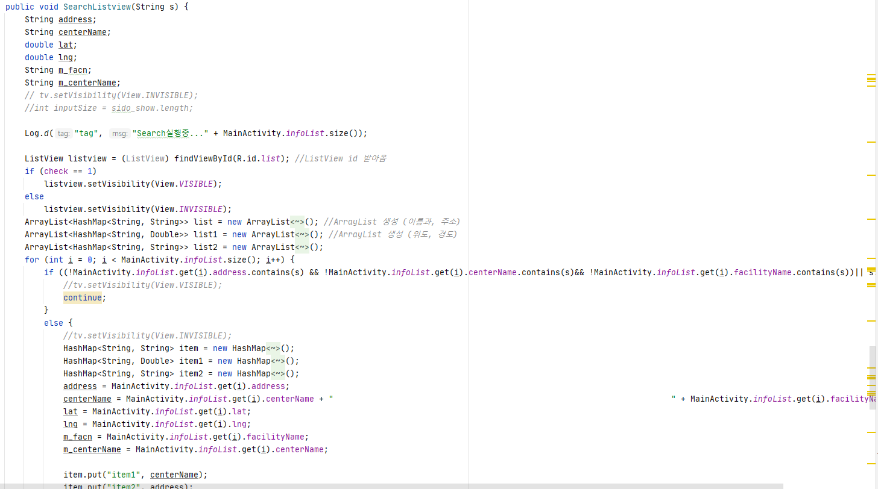
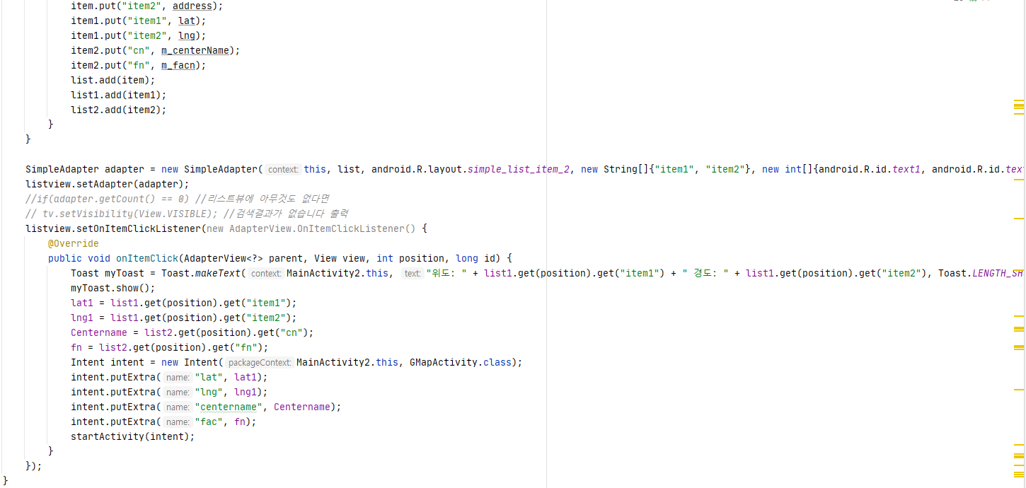
검색기능(3/3)
SearchListview
입력 받은 값을 String값으로 받아서 예방접종센터의 이름 및 주소와 비교
만약 입력 받은 값이 예방접종센터의 이름이나 주소와 맞으면 값 저장 및 리스트뷰 출력
리스트 뷰 클릭 시, 저장한 값(위도,경도,이름 등)을 인텐트를 통해 GmapActivity(지도)로 보냄
Suvin Princess and 5 dwarfs

Slide 7
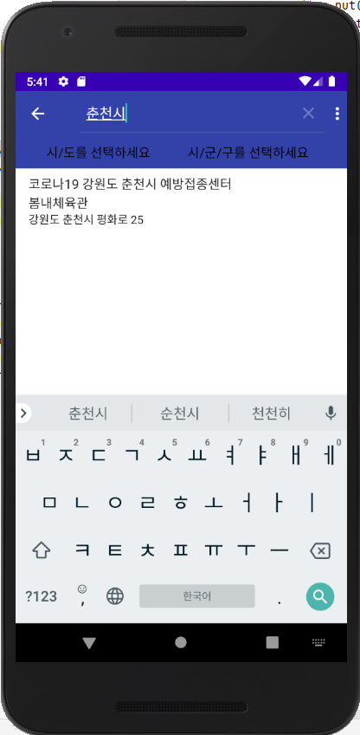
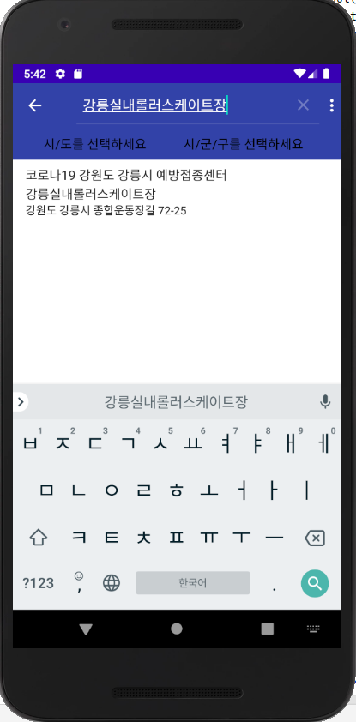
코드 실행
Suvin Princess and 5 dwarfs

Slide 8
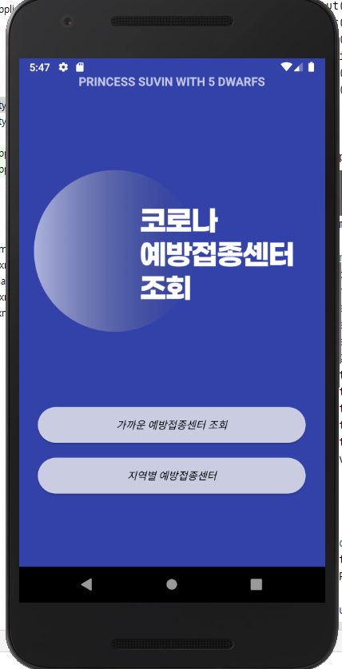
디자인 수정
메인 화면 변경
버튼 모양 및 버튼 텍스트 변경
PRINCESS SUVIN WITH 5 DWARFS 문구 추가
Suvin Princess and 5 dwarfs

Slide 9
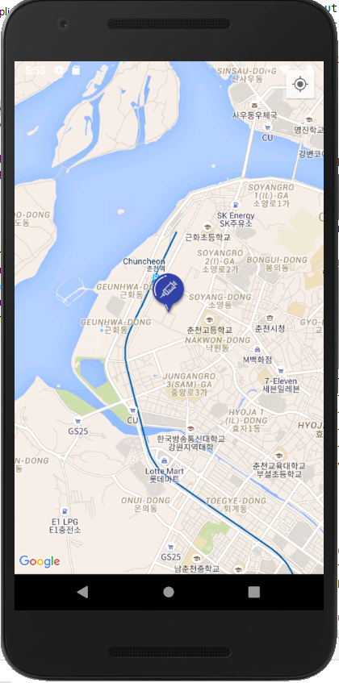

디자인 수정
마커 모양 변경
Suvin Princess and 5 dwarfs

Slide 10
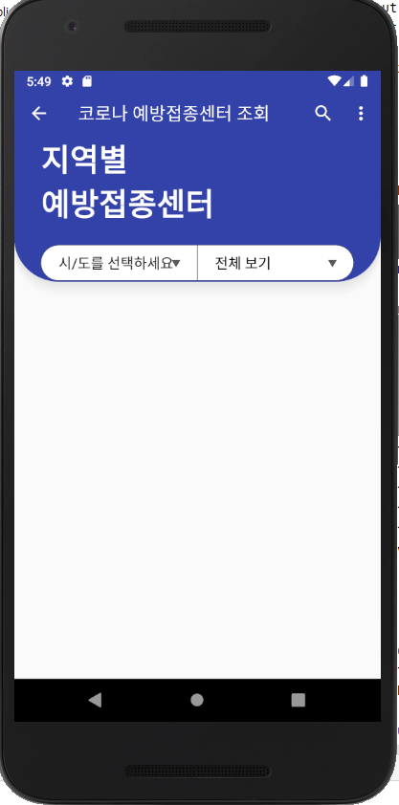
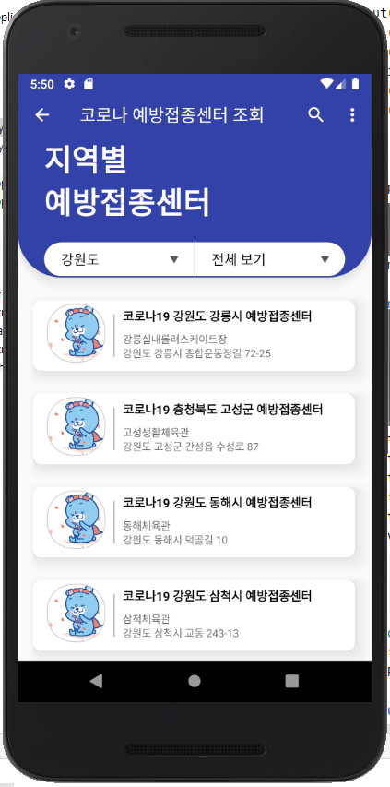
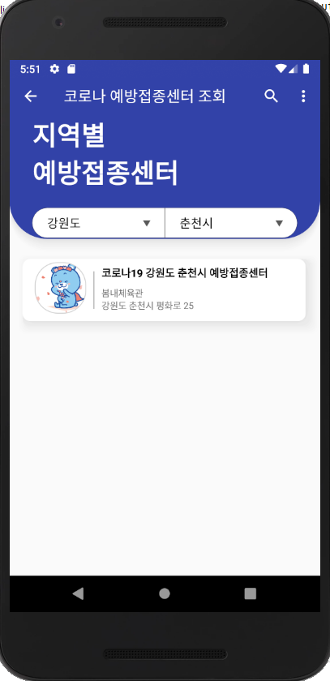
디자인 수정
조회 화면 디자인 수정
곰두리 그림은 변경 예정
Suvin Princess and 5 dwarfs

Slide 11
마커 클릭 시 정보 창
Bottom Sheet
Bottom Sheet를 이용해 정보 창 구현
밑에서 위로 올라오는 다이얼로그 개념
Suvin Princess and 5 dwarfs

Slide 12
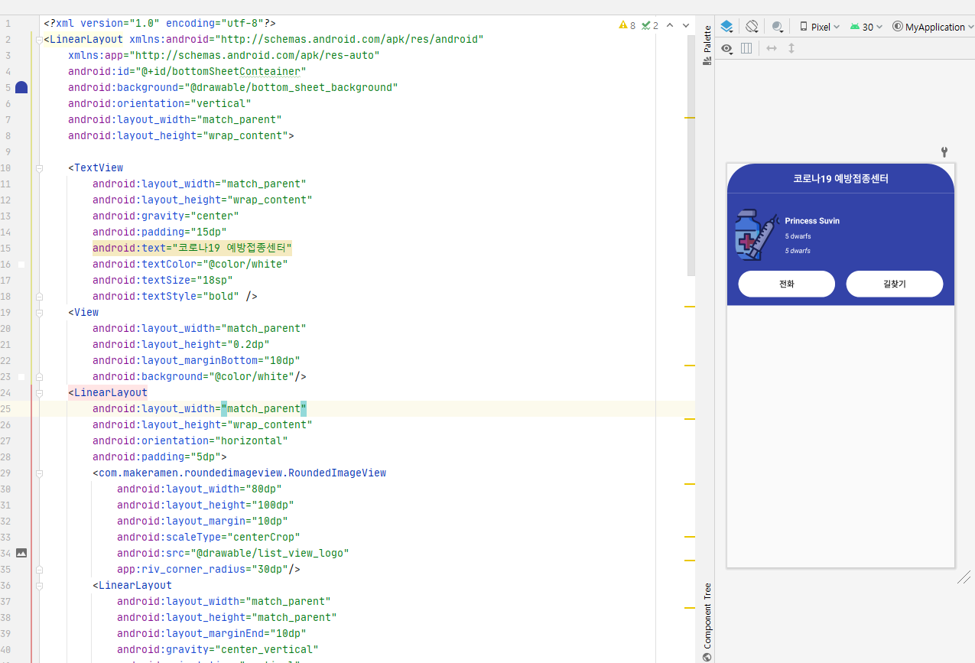
마커 클릭 시 정보창
Bottom Sheet 디자인
그림은 변경 예정
첫번째 TextView
예방접종센터 이름
두번째 TextView
예방접종센터 시설 이름
세번째 TextView
주소
Suvin Princess and 5 dwarfs

Slide 13
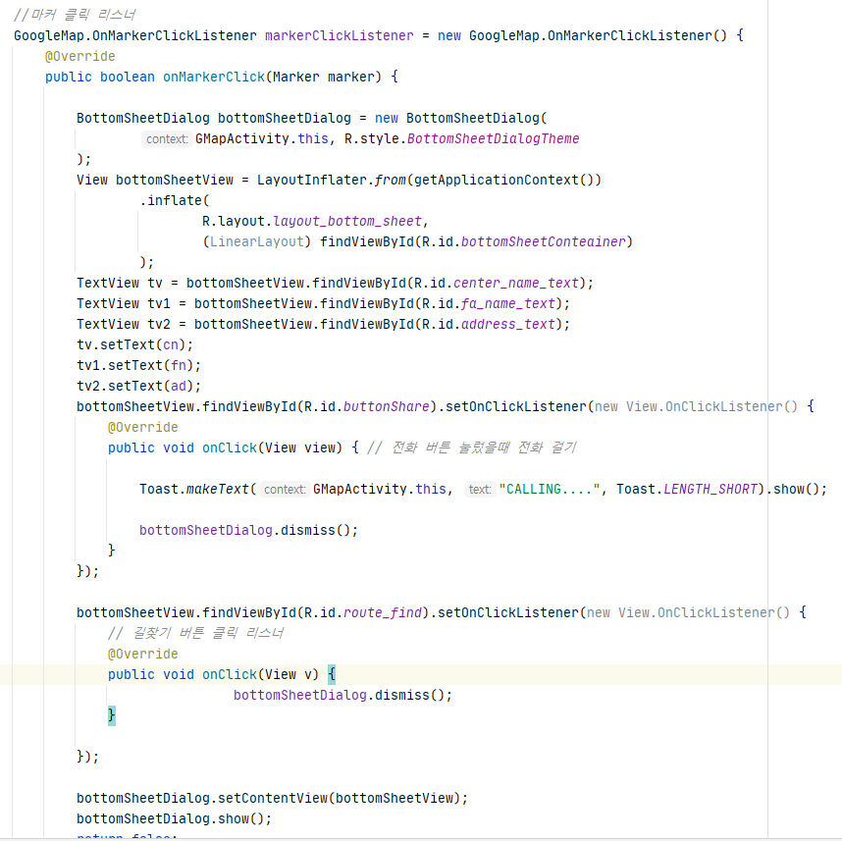
마커 클릭 시 정보 창
Bottom Sheet 구현
Bottom Sheet을 불러옴
Bottom Sheet 모양을 만들어 둔 디자인으로 설정
만들어 둔 디자인의 TextView를 그 위치에 맞는 것으로 변경
이름, 주소 등
버튼 클릭 리스너 구현
전화와 길 찾기 버튼
아직은 눌러도 변화 없음
구현 예정
Suvin Princess and 5 dwarfs

Slide 14
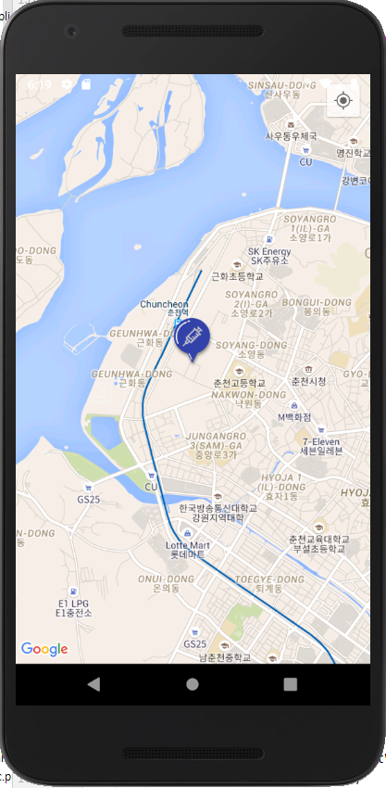
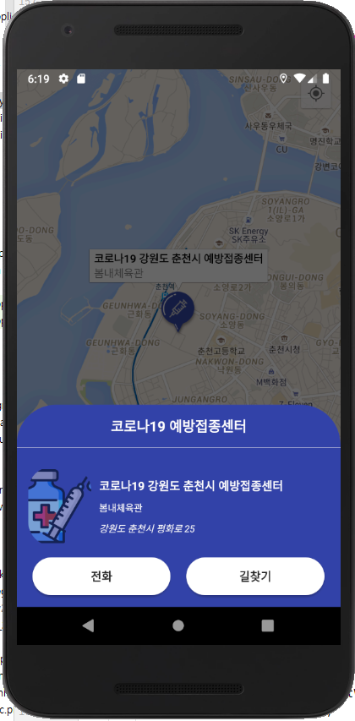
코드 실행
Suvin Princess and 5 dwarfs

Slide 15
추가예정
정보 창에 전화, 길 찾기 구현
추가 사항 토의
Suvin Princess and 5 dwarfs

Slide 16
Q&A

